Slide 1


BAB III
NEGARA DAN KONSTITUSI

Slide 2
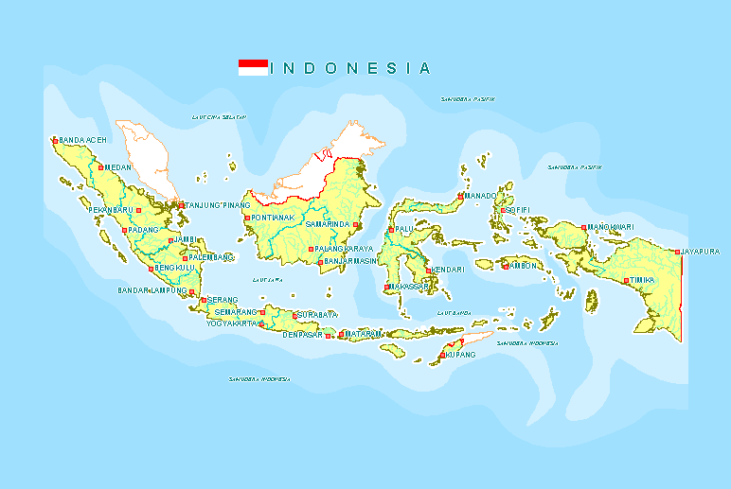


Slide 3
PEMERINTAHAN YANG BERDAULAT
Kata kedaulatan artinya adalah kekuasaan tertinggi
Dengan demikian pemerintah yg berdaulat artinya pemerintah yg mempunyai kekuasaan tertinggi ,kekuasaan yg tidak berada dibawah kekuasaan lainnya ,kedaulatan negara berarti kedaulatan kedalam dan kedaulatan keluar.
Kedaulatan kedalam adalah kekuasaan tertinggi untuk mengatur rakyatnya sendiri.
Kedaulatan keluar adalah kekuasaan tertinggi yang harus dihormati oleh negara negara yg lainnya.

Slide 4
Menurut Jean Bodin tidak ada kekuasaan lain yg lebih tinggi yg dapat membatasi kekuasaan negara.
Sifat sifat dari kedaulatan :
1. Asli dalam arti tidak diturunkan dari kekuasaan yg lain.
2. Tertinggi dalam arti tidak ada kekuasaan lain yg lebih tinggi yg dpt membatasi kekuasaan .
3. Abadi atau kekal dalam arti keberadaannya tetap.
4. Tidak dapat dibagi dalam arti hanya ada satu kekuasaan tertinggi saja dalam negara.

Slide 5
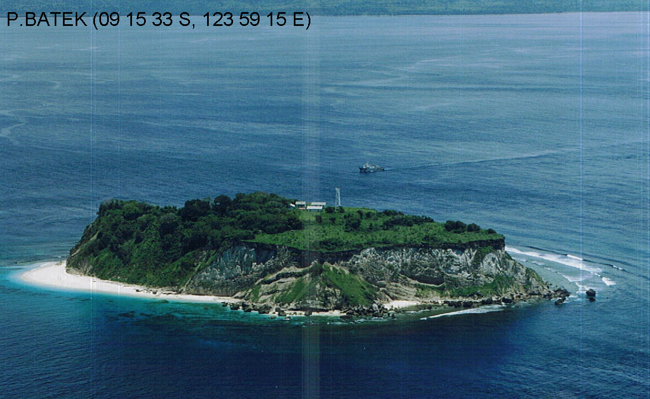

Salah satu Pulau yang membentuk gugusan Pulau sebagai kesatuan Wilayah Negara Republik Indonesia

Slide 6
Unsur-unsur Negara
WARGA NEGARA ASLI
A. RAKYAT
Status kewarganegaraan berimplikasi pada: (a) hak atas perlindungan diplomatik di LN, (b) kewarganegaraan menuntut kesetiaan pd negara, mis: wajib militer; (c) suatu negara berhak menolak mengekstradisi warganegaranya kpd negara lain
WARGA NEGARA
WARGA NEGARA KETURUNAN
PENDUDUK
ORANG ASING (WNA)
RAKYAT
BUKAN PENDUDUK

Slide 7
….lanjutan….
Unsur-unsur Negara
B. Wilayah dengan batas-batas tertentu.
Wilayah suatu negara umumnya meliputi wilayah darat, laut, dan wilayah udara.
Batas wilayah negara Indonesia ditetapkan dalam perjanjian dg negara lain yg berbatasan. Batas wilayah laut teritorial, batas landas kontinen, batas Zona Ekonomi Eksklusif (ZEE)
C. Pemerintah yang Berdaulat.
Kedaulatan negara bermakna 2: kedalam, berarti kekuasaan tertinggi utk mengatur rakyatnya sendiri. Kedaulatan keluar, berarti kekuasaan tertinggi yg hrs dihormati oleh negara2 lain
Kedaulatan membawakan sifat permanen, asli, tidak dapat dibagi-bagi, dan tidak terbatas.

Slide 8
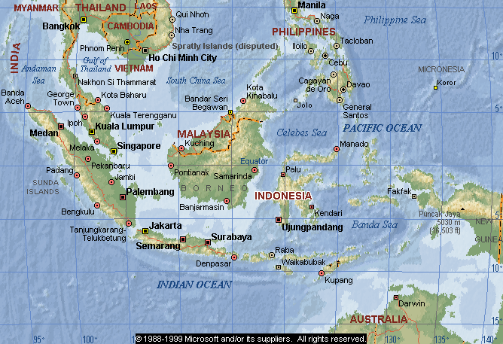
ALKI-III
ALKI-I
ALKI-II
C
B
A
Rep. Timor Leste
PERAIRAN NUSANTARA
PERAIARAN ZEE
PETA WILAYAH R.I MENURUT UNCLOS’82 (UU No. 6/1996)

Slide 9

PEMBAGIAN PERAIRAN / LAUT MENURUT
UNCLOS 1982
1. WILAYAH NEGARA
A. PERAIRAN PEDALAMAN
B. PERAIRAN KEPULAUAN (DLM HAL NEG.KEP.)
C. LAUT TERITORIAL
2. ZONA TAMBAHAN
(LEBAR 12 MIL DI LUAR LAUT TERRITORIAL)
3. ZONA EKONOMI EKSLUSIF
(LEBAR 200 MIL DI LUAR LAUT TERRITORIAL)
4. LANDAS KONTINEN
(DASAR LAUT DI BAWAH ZEE SEJAUH MAX 350 MIL)
5. LAUT LEPAS/LAUT BEBAS
(LAUT DI LUAR ZEE DARI NEG. PANTAI)
6. DASAR LAUT INTERNASIONAL (DI BAWAH KEKUASAAN INT.)

Slide 10
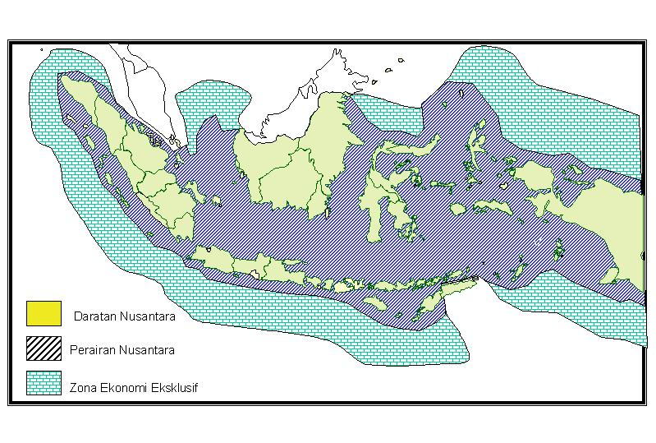
Notes:
KEDAULATAN RI DI WILAYAH UDARA
Di atas wilayah daratan
Di atas perairan kepulauan.
Di atas perairan pedalaman
Di atas laut teritorial.
Di atas zona tambahan.
Di atas Zona Ekonomi Eksklusif (ZEE).
Di atas landas Kontinen.
Di atas selat yang digunakan untuk pelayaran internasional
Di atas laut bebas.

Slide 11

REZIM TATA LAUT/PERAIRAN
MENURUT UNCLOS'82
PERAIRAN
PEDALAMAN
LAUT
TERITORIAL
ZONA
TAMBAHAN
LAUT
BEBAS
ZEE
12 MIL
LANDAS CONTTNEN
24 MIL
200 S/D 350 MIL

Slide 12
KONSTITUSI
Konstitusi sama pengertiannya dengan hukum dasar, bisa tertulis bisa tidak tertulis
Undang-undang dasar adalah hukum dasar yang tertulis
Hukum dasar yang tidak tertulis disebut konvensi atau kebiasaan ketatanegaraan.
Undang-undang dasar merupakan bagian dari konstitusi

Slide 13
…. Lanjutan….
Unsur-unsur KONSTITUSI
Menutut SAVORNIN LOHMAN ada 3 unsur dalam konstitusi :
1. Konstitusi dipandang sebagai perwujudan perjanjian masyarakat ( kontrak sosial ).
2. Konstitusi sebagai piagam yg menjamin hak hak asasi manusia , melindungi dan menjamin hak hak manusia dan warga negara.
3. Konstitusi sebagai FORMA REGIMENIS yaitu kerangka bangunan pemerintahan.

Slide 14
Menurut Sri Sumantri materi muatan konstitusi dikelompokkan menjadi 3 :
1. Pengaturana tentang perlindungan HAM dan Warga negara.
2. Pengaturan tentang susunan ketatanegaraan suatu negara yg mendasar.
3. Pembatasan dan pembagian tugas tugas ketatanegaraan yg juga mendasar.

Slide 15
Sedangkan menurut CF Strong konstitusi memuat :
1. Cara pengaturan berbagai jenis konstitusi.
2. Jenis kekuasaan yg diberikan kepada institusi institusi.
3. Dengan cara bagaimana kekuasaan tsb dilaksanakan .
Dari beberapa pendapat diatas bisa disimpulkan bahwa unsur unsur yg terdapat dalam institusi modern adalah :

Slide 16
1. Struktur organisasi negara dengan lembaga lembaga negara di dalamnya.
2. Tugas / wewenang masing masing lembaga negara dan hubungan tata kerja antara satu lembaga dg lembaga lainnya.
3. jaminan hak asasi manusia dan warga negaranya.

Slide 17

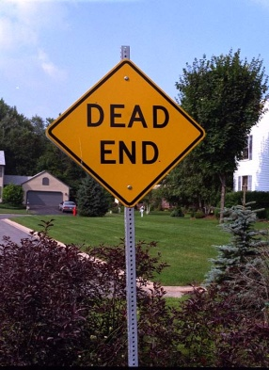
Terima kasih
( Semoga Allah meridhoi langkah kita
Wassalamualaikum Warahmatullahi
Wabarakatuh )

